Slide 1
OPS –työ 2020-2023
Työpaja 3
Liikuntatieteellinen tiedekunta

Slide 2
TERVETULOA OPS -TYÖPAJAAN!
Pöytien istumajärjestyksestä
  LB > 1 hlö / pöytä
  LKY > lpe: 3 hlöä + lyt 1/hlö / pöytä
  TT > 2-3 hlöä / pöytä
  Kiitos!

Slide 3
LTKn OPS -TYÖPAJA 3
Ohjelma:
OPS –työprosessissa tähän mennessä…
Lyhyesti JY -yksiköiden kokemuksia
Työpajateema: oppimisen, osaamisen arviointi
  Tutkintosääntö
  OPS –linjaukset
  Yliopisto-opiskelijan oppiminen, osaaminen ja sen arvioiminen?
    Alustusta, ryhmätyöskentely ja esitykset
KAHVIT n. klo 14.00
Päättyy viimeistään klo 15.30

Slide 4
OPS –työprosessin työpajat ja teemat
10.12.2018 - Työpaja 1: OPS uudistusprosessi, osaamisperustaisuus ja Tutkinto-ohjelman osaamistavoitteet sekä osaamisen kartoitus
8.2.2019 - Työpaja 2: Tutkinto-ohjelman opintokokonaisuuksien (osaamisalueiden) tavoitteet, tutkinto-ohjelmille yhteisen osaamisen sekä vapaasti valittavan osaamisen määrittelemistä (temaattiset moduulit) + yhteinen ryhmäohjausjärjestelmä > opetuksen kehittämishanke 2019
17.5.2019 - Työpaja 3: Tutkinto-ohjelmien opintojaksojen osaamistavoitteet, oppimisen ja arvioinnin määritteleminen
11.10.2019 - Työpaja 4: Osaamisen kehittymistä edistävien opettamis- ja ohjaustekojen sekä opetusvastuiden määritteleminen
13.12.2019 - Työpaja 5: Tutkinto-ohjelmien OPSien 1. versioiden sekä yhteisen ryhmäohjausjärjestelmän esitteleminen
Tuotos 3/2020: uudistuneet OPSt

Slide 5
OPS –työprosessissa tähän mennessä…
Eri tutkintojen “ydinosaaminen”:
  - Tutkinto-ohjelmien osaamistavoitteiden kirjaaminen
Millaisia “osaamisalueita” (>opintojaksokokonaisuuksia) ydinosaamisen määrittelyn pohjalta syntyi?
  - Osaamisalueiden osaamistavoitteiden kirjaaminen (OPS-pohja)
Onko olemassa kaikille tutkinnoille “yhteistä ydinosaamista”?
  - yhteinen opintojakso(t)?
  - yhteinen osaamisalue (>opintojaksokokonaisuus)?
  - Koulutuksen kehittämisryhmässä (KKR) päätettiin tutkinto-ohjelmien yhteisten opintojen suunnittelusta seuraavaa:
    yhteisten opintojen suunnittelussa kunnioitetaan tutkinto-ohjelmien omaa työtä
    yhteisten opintojen suunnittelu aloitetaan tutkinto-ohjelmavastaavien johdolla (työryhmä voi olla pienempi tai siihen voidaan kutsua muita jäseniä)
    yhteisten opintojen laajuus määrittyy yhteistyön tuloksena
    yhteiset opinnot eivät ole välttämättä pakollisia kaikille
    JYn ja LTKn strategisena painoaloina ”Liikunta, terveys ja hyvinvointi” > otetaan tämä myös yhteisten opintojen näkökulmaksi ja opintojen sisällön lähtökohdaksi

Slide 6
OPS –työprosessissa tähän mennessä…
Kaipaako tutkinto opintoja/osaamista LTKn toisesta tieteenalasta?
  - opintojen järjestäminen tdk yhteistyönä
Mitkä opintojaksot kaikille vapaasti valittavissa?
  - LTKn tutkintojen opintojaksojen mahdollistaminen kaikille opiskelijoille
  - JY -, EduFutura - ja YO –yhteistyö?

Slide 7
OPS –työprosessissa tähän mennessä…
  Tutkintojen yhteisen ydinosaamisen kartoittaminen
  - Mitä yhteistä osaamista ohjelmallanne on muiden ohjelmien kanssa?
  - jatkotyöstö “OSAAMISRYHMISSÄ”: Metodi- ja etiikkaryhmä (Taija)
        10.5.2019 - esitykset eri ohjelmilta
        Liikunta ja terveys (LLT,)
        Fyysisen aktiivisuuden mittaaminen (LLT,)
        Liikunta ja sairaudet (LLT,)
        Urheilijan terveys (LLT,)
        Urheiluvammat (LLT,)
        Liikunta ja vanheneminen (GER, integroidaan kv. maisteriohjelmaan?)
        “Kriittinen tutkimustiedon käyttäjä ja tuottaja” (sis. metodit, etiikka, gradu) (Terveyskasvatus)
        Kehitys- ja ratkaisuorientoitunut toimija työelämässä (sis. asiantuntijuuskurssi, harjoittelu…) (Terveyskasvatus)
        Toimintakyvyn testaaminen (FT + LB?)
        Liikuntalääketieteen osaaminen (FT + LLT?)

Slide 8
OPS –työprosessissa tähän mennessä…
  Toisen tieteenalan tutkintoon antamasta opetuksesta sopiminen
      - Mitä tarpeita ja toiveita muille ohjelmille opintojen /opetuksen toteuttamiseksi
      10.5. 2019 – esitykset ohjelmilta
      Liikunnan lisääminen (LLT,)
      Työhyvinvointi (LLT,)
      Projektin hallinta (LLT,)
      Anatomia/fysiologia/kuormitusfysiologia (LLT,)
      Liikunnallinen kuntoutus (LLT,)
      Iäkkäiden liikunta (LLT,)
      Urheiluvalmennus (LB,)
      Liikunta ja hyvinvointi (LB,)
      Käytännön liikunta (didaktiikka?) (LB,)

Slide 9
OPS –työprosessissa tähän mennessä…
  Tieteenaloittain määritettävä opintojaksot jotka vapaasti valittavina tiedekunnan opiskelijalle
  10.5. 2019 – esitykset ohjelmilta
          Terveystieteiden perus- ja aineopinnot (LLT, GER,)
          Liikuntalääketieteen syventävät (osaaminen) (LLT) (huom. aiem. opinnot)
          Gerontologian syventävien opintojen kurssit (osaaminen?) (TT maisteriopiskelijoille, muut opinto-oikeus)
          Liikuntabiologian perusteet (osaaminen?) 15-16 op, (LB,)
          Liikunnan yhteiskuntatieteiden perusopinnot 25 op (osaaminen?) (LYT)
          Liikunnan yhteiskuntatieteiden aineopinnot 35 op (osaaminen?) (LYT)
          (vapaa opinto-oikeus LTK-opiskelijoilla. Joillakin kursseilla on kuitenkin rajattu osallistujamäärä ja osalle kursseista asetetaan edeltävien lyt opintojen vaatimuksia)
          Liikunta ja liiketoiminta, 15 op (yhteistyössä Kauppakorkeakoulun kanssa, myös muut LTK-opiskelijat voivat osallistua, mikäli tilaa on, LYT)
            LYTP1002/JSBA5210 Yhteiskunta, liiketoiminta ja liikunta, 4 op (vastuu LYT)
            JSBS5110/LYTS1020 Urheiluorganisaatioiden johtaminen, 6 op (vastuu JSBE)
            LYTA509 Sport Marketing, 5 op (vastuu LYT)

Slide 10
OPS –työprosessissa tähän mennessä…
  Kartoitettava ja luotava yhteistyötahojen kanssa
    - tarjottavana JYn vapaasti valittaviksi opintojaksoiksi
      Lasten/kasvuikäisten fysiologia/liikunta (LLT,)
      Erityisryhmien liikunta (LLT,)
      Terveystieteiden perus- ja aineopinnot (osaaminen) (GER,)
      Gerontologian perus- ja aineopinnot (osaaminen?) (avoin yo) (GER)
      Liikuntabiologian perusteet (osaaminen?) 15-16 op, (LB,)
      Voisiko perusopinnot avata vapaaksi kaikille tiedekunnille ops-linjauksen mukaisesti? (LYT)
      (aineopinnot säilyvät haettavina, perusopinnot oltava suoritettuina ennen hakua vähintään arvosanalla hyvä; moduulien opinto-oikeutta luultavasti haettava, etenkin jos moduuli sisältää syventävän kurssin ja vaatii täten tietyt edeltävät opinnot)
    - tieteenalasta tarjottavat temaattiset moduulit ja niiden sisällä toteutettavat opintojaksot JY, EduFutura, tai YO - yhteistyössä (esitys tdk:lta pyydetty)
      Liikunta, terveys, hyvinvointi??? (LLT, LB)
      “Kuinka elät 100 –vuotiaaksi tai ”Vanheneminen ja terveys” (Edufutura, avoin yo, täydennyskoulutus?) (GER,)
      ”Vanhustyön osaamisen kehittämisen opinnot” (GER)
      Kuntoutus (Edufutura) (FT)
      Kv. Moduli (JAMK?)

Slide 11
OPS –työprosessissa tähän mennessä…
LYT:
Liikunta ja liiketoiminta, 15 op, yhteistyössä Kauppakorkeakoulun kanssa
LYTP1002/JSBA5210 Yhteiskunta, liiketoiminta ja liikunta, 4 op (vastuu LYT)
JSBS5110/LYTS1020 Urheiluorganisaatioiden johtaminen, 6 op (vastuu JSBE)
LYTA509 Sport Marketing, 5 op (vastuu LYT)
Liikuntahallinto ja –politiikka, 15 op
LYTP008 Liikuntahallinto ja –politiikka, 6 op
LYTA1003 Liikunnan julkisoikeudellinen lainsäädäntö, 3 op
LYTA1004 Sport and Economics, 4 op
LYTS1002 Urheiluoikeus, 2 op
Liikuntasosiologia, 19 op
LYTP1003 Liikuntasosiologian perusteet, 4 op
LYTP005 Liikuntasosiologiseen tutkimukseen perehtyminen, 6 op
LYTA002 Vapaa-ajan sosiologia, 4 op
LYTS1004 Muuttuvat kansalaistoiminnat ja liikuntaorganisaatiot, 5 op
Liikkumisympäristöt, 15 op, osin yhdessä LPE:n kanssa
LPEY002 Liikuntataitojen harjoittelu eri oppimisympäristöissä, 3 op → kurssia olisi hieman uudistettava vastaamaan nimenomaan liikkumisympäristö-näkökulmaa
LYTP006 Liikkumisympäristöjen suunnittelu, 3 op
LYTAxxx projekti-kurssi (käytännön liikuntapaikkojen suunnittelua, uusi kurssi eli nimi puuttuu), 4 op
LYTSxxx syventävä liikkumisympäristöjen suunnittelun kurssi (kurssi uudistumassa, nimi puuttuu), 5 op
JYn OPS –työpaja 22.5. - temaattiset moduulit!

Slide 12
OPS-työn läpivientiä
Periaatteita, epäonnistuneita ja onnistuneita käytänteitä
Ulla Klemola (Kovat, pedagogiset johtajat)
23.04.2019
Hyviä käytänteitä
Työryhmät, joissa mietitään eri teemoja.
Asiaosaamisen ja työelämätaitojen yhdistäminen.
Jatkuvuus ja ketteryys; voidaan keskustelujen myötä kehittää tarvittaessa.
Vältettäviä / Kannatettavia asioita
Kannattaa välttää liian työlästä ja kuormittavaa prosessia
Arviointiin olisi hyvä kiinnittää huomiota jo prosessin alkuvaiheessa.
Kyvykkyyteen myös tärkeä keskittyä.
OPS-työtä tukeva toimintakulttuuri
Ohjaavat periaatteet ovat moninaisia ja vaihtelevat yksiköittäin.
Palaute opiskelijoilta, työelämätietoutta alumneilta.

Slide 13
kierros pöydissä…n. 1 min / hlö
Kuka? Mistä tulet?…Miten olet ollut mukana OPS työssä?…Omia fiiliksiä ja kokemuksia?
OPS –työprosessissa tähän mennessä…

Slide 14
Oppimisen ja osaamisen arviointi
Tutkintosääntö (luonnos)
  Suoritusmahdollisuudet
    Järjestettävä vähintään kaksi kertaa vuoden kuluessa opetuksen päättymisestä (riittävä valmistautumisaika uusintasuoritukseen)
    Arvosanan korottamisen yrittäminen vuoden sisällä enintään kahdesti

Slide 15
Oppimisen ja osaamisen arviointi
Tutkintosääntö (luonnos)
  Opintosuoritusten arvostelussa käytettävät asteikot ja arvosanat
    0-5 (erinomainen, kiitettävä, hyvä, tyydyttävä, välttävä, hylätty)
    Tiedekuntaneuvoston päätöksellä harjoittelun sekä taitokurssien ja vastaavien arvostelussa hyväksytty - hylätty

Slide 16
Oppimisen ja osaamisen arviointi
Tutkintosääntö (luonnos)
  Opintokokonaisuuksien arviointi
    arvostellaan erikseen käyttäen numeerista asteikko 0-5 tai sen sanallista vastinetta
    arvosanat lasketaan opintojaksojen numeeristen arvosanojen painotettuna keskiarvona lähimpään kokonaislukuun tai ylempään kokonaislukuun

Slide 17
Oppimisen ja osaamisen arviointi
Tutkintosääntö (luonnos)
  Opintosuoritusten tulosten ilmoittaminen
    Ilmoitettava kahden viikon kuluessa kirjaamalla rekisteriin
    Dekaani voi erityisistä syistä myöntää poikkeuksen…kuitenkin kuukauden kuluessa suorituksesta

Slide 18
Oppimisen ja osaamisen arviointi
Tutkintosääntö (luonnos)
  Opintosuorituksista saatava palaute
    Opiskelijalla on arvostelun tuloksien lisäksi oikeus saada tieto julkistettujen arvosteluperusteiden soveltamisesta ja laadullinen palaute opintosuorituksestaan (0-5, arvostelumatriisi/opintojakso)
    Varattava tilaisuus tutustua arvioituun kirjalliseen tai muuten tallennettuun opintosuoritukseen
    Oikeus saada jäljennös suorituksestaan

Slide 19
Oppimisen ja osaamisen arviointi
Linjaukset - osaamislupaus
  Osaamistavoitteet
    auttavat opiskelijoita oman osaamisensa tunnistamisessa ja kehittämisessä opetussisältöjen, pedagogisten ratkaisujen ja arviointimenetelmien avulla
    Luovat selkeät kriteerit aiemmin hankitun osaamisen tunnistamiseen ja tunnustamiseen myös osaamisen hyväksilukemisen yhteydessä

Slide 20
Oppimisen ja osaamisen arviointi
OPS -linjauksissa opiskelija ja oppiminen keskiössä!

Slide 21
Oppimisen ja osaamisen arviointi
OPS -linjauksissa opiskelija ja oppiminen keskiössä!
OPS –osaamistavoitteet (substanssi, opiskelu- ja työelämätaidot)
OPPIMINEN
Oppijan tiedot ja taidot

Slide 22


Oppimisen ja osaamisen arviointi
OPS -linjauksissa opiskelija ja oppiminen keskiössä!
OPS –osaamistavoitteet (substanssi, opiskelu- ja työelämätaidot)
OPPIMINEN
Oppijan tiedot ja taidot
Opettaminen, ohjaus, suoritustavat ja arviointi?

Slide 23
Oppimisen ja osaamisen arviointi
OPS -linjauksissa opiskelija ja oppiminen keskiössä!
OPS –osaamistavoitteet (substanssi, opiskelu- ja työelämätaidot)
OPPIMINEN
Oppijan tiedot ja taidot
Miten ja missä yliopisto-opiskelijan oppiminen tapahtuu?
Opettaminen, ohjaus, suoritustavat ja arviointi?

Slide 24
Oppimisen ja osaamisen arviointi
OPS -linjauksissa opiskelija ja oppiminen keskiössä!
OPS –osaamistavoitteet (substanssi, opiskelu- ja työelämätaidot)
OPETTAJA
VERTAISET
OPPIMINEN
Oppijan tiedot ja taidot
TYÖELÄMÄ
ARKI
OPISKELU
X FAKTORIT?
Miten ja missä yliopisto-opiskelijan oppiminen tapahtuu?
Opettaminen, ohjaus, suoritustavat ja arviointi?

Slide 25
Arvioinnista
OPS –osaamistavoitteet (substanssi, opiskelu- ja työelämätaidot)
Valintakoearviointi
Oppijan tiedot ja taidot
Oppimiskyvykkyys?

Slide 26
Arvioinnista
OPS –osaamistavoitteet (substanssi, opiskelu- ja työelämätaidot)
Koulutuksen aikaisen kehittymisen tunnistaminen ja arviointi?
Oppijan tiedot ja taidot
OPPIMINEN

Slide 27
Arvioinnista
OPS –osaamistavoitteet (substanssi, opiskelu- ja työelämätaidot)
Loppuarviointi
Oppijan tiedot ja taidot
OSAAMINEN

Slide 28
Arvioinnista
OPS –osaamistavoitteet (substanssi, opiskelu- ja työelämätaidot)
Valintakoearviointi
Koulutuksen aikaisen kehittymisen tunnistaminen ja arviointi?
Loppuarviointi

Slide 29
Arvioinnista
OPS –osaamistavoitteet (substanssi, opiskelu- ja työelämätaidot)
Valintakoearviointi
AHOT
Koulutuksen aikaisen kehittymisen tunnistaminen ja arviointi?
Loppuarviointi

Slide 30
Arvioinnista – lähtöjä ohjelmien OPS työhön
Tehtävät pöytiin…osaamisen ja kokemusten jakaminen…uusien ideoiden luominen…
Miksi arvioidaan?
Mitä arvioidaan?
Kuka tai ketkä arvioi?
Milloin arvioidaan?
Miten arvioidaan?
Arviointiselvitys 2018, N=220
(30-45min)
Esitetään fläpiltä pöydittäin ~ 5 min

Slide 31
Tehtävät ja tuotos työpajaan 4.
Opintojaksojen osaamistavoitteet
  Suoritustavat (miten, missä oppiminen tapahtuu?)
  Osaamisen ja oppimisen arvioinnin määrittäminen (kuka, milloin, miten…?)
  Arvosteluperusteet (0-5, arvostelumatriisi)
Osaamisen näyttäminen, tunnistaminen ja tunnustaminen (AHOT- käytänteet)

Slide 32
Tehtävät ja tuotos työpajaan 4.
Tutkinto-ohjelmavastaavat
Yhteiset opinnot (kaikille opiskelijoille, ohjelmien väliset)
- osaamisryhmät (metodi,…)
Vapaasti valittavat (kaikille opiskelijoille, rajoitukset/ehdot)
Ohjelmien opintojen järjestäminen tiedekunnassa
Yhteistyö eri tahojen kanssa (JY yksiköt, EduFutura, YO…)
Ryhmäohjauksen kehittämishanke (Reijo, Mirja)
OPS -työpaja 4. 11.10.2019

Slide 33
KIITOS?
Aurinkoista viikonloppua!

Slide 34
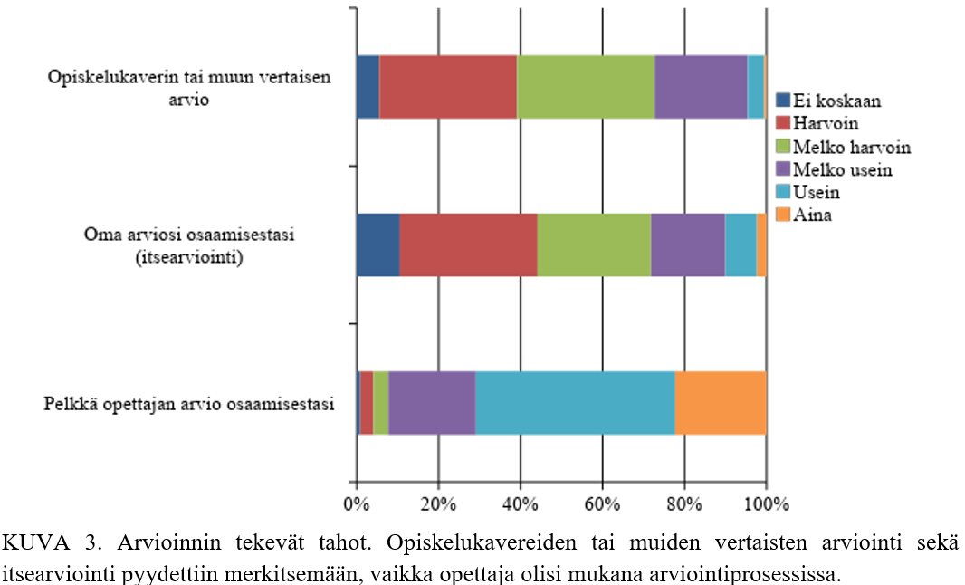
Kuka arvioi?
Ahokas & Löppönen 2018, LTKn arviointiselvitys, N=220

Slide 35
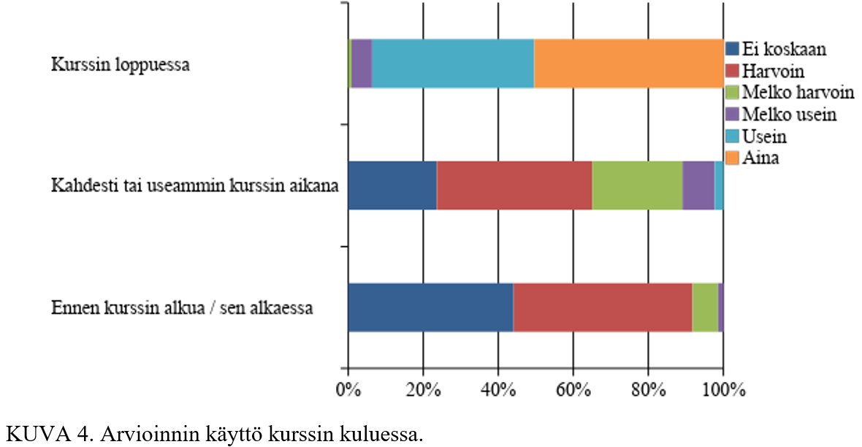
Milloin arvioidaan?
Ahokas & Löppönen 2018, LTKn arviointiselvitys, N=220

Slide 36
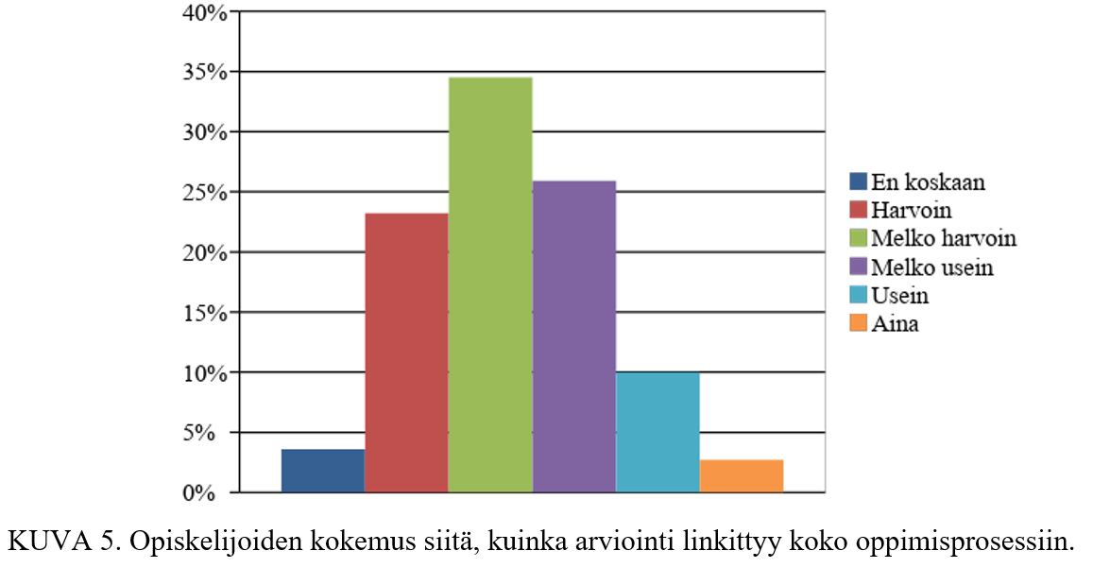
Linkittyminen oppimisprosessiin?
Ahokas & Löppönen 2018, LTKn arviointiselvitys, N=220

Slide 37
Parhaimmat kokemukset
Palaute kehittää opiskelijan itseluottamusta ja motivaatiota
”Parhaimpia ovat ne kokemukset, jolloin olen tuntenut arvioinnin tukevan oppimistani ja itsetuntoani. Usein nämä tilanteet ovat olleet niitä, joissa saa pelkän arvosanan sijaan myös laajempaa, rakentavaa palautetta.”
Yhteinen tai henkilökohtaista palaute kirjallisesti (sähköposti)
”Kun kurssin arvioija oli vaivautunut kirjoittamaan palautetta kirjallisesti ylös!” ”Kun seminaaritöistä, esseistä ja kursseista on saanut rakentavaa palautetta kirjallisesti sähköpostilla.”
Monia eri menetelmiä ja oppimisprosessiin sidottua
”Luento- ja kirjatentti yhdessä tai kirjatentti ja seminaarityö yhdessä antavat mielestäni kokonaisuudessaan paremman käsityksen opiskelun tuloksellisuudesta kuin vain jompi kumpi. Myös vertaisarviointi on mielestäni toiminut hyvin niissä kurseissa joissa sitä on käytetty.”
Arviointi ja palaute on selkeää heijastellen kurssin oppimistavoiteita
” Olen saanut muutamasta kirjallisesta työstä aivan uskomattoman hyvät kirjalliset palautteet, jossa sekä työni hyviä että parannettavia puolia oli pohdittu laajasti ja perustellen.” ” Kun arvioinnin kriteerit on selvästi tiedossa etukäteen, jolloin tietää millä perustein mikäkin numero tulee”
Ahokas & Löppönen 2018, LTKn arviointiselvitys, N=220

Slide 38
Huonoimmat kokemukset
Pelkkä numero Korppiin | Arviointi ja palaute on puutteellista ja erillinen osa oppimisprosessia
Palautetta ei saa
Kirjatentti ja siitä saatu pelkkä numero
Arviointi on epäoikeudenmukainen | Arvioinnin kriteerit ovat epäselvät, niitä ei ole tai ne eivät ole oikeudenmukaisia
Sama arvosana kaikille
Epäselvät tai puutteelliset perusteet
Ei ole huonoja kokemuksia | Ei huonoja kokemuksia
”95% kursseista arviointi on vain tentin numero Korpissa. Se ei anna palautetta omasta osaamisesta saatikka kehittämisen kohteista yhtään.”
”Palautetta ei saa. Arvosteluuntutustumispyyntöön ei vastattu. Eli arvostelu on melko pitkälti musta laatikko”.
”Opettajien palaute usein sekavaa, monesti jatkokysymyksiin ei enää vastata. Numeroita joskus arvalla, ei jää käsitystä mitä jäi oppimatta. Pelkkä numero on oppimisen kannalta arvoton, palaute olisi tärkeämpi”
Ahokas & Löppönen 2018, LTKn arviointiselvitys, N=220

Slide 39
Tutkinto-ohjelmavastaavat
  LB: Taija Juutinen, Teemu Pullinen
  LPE: Arja Sääkslahti, Terhi Huovinen
  TT: Anne Viljanen, Katja Waller
  GER/KT -maist.: Anne Viljanen, Katri Turunen, Taina Rantanen
  LLT –maist.: Urho Kujala, Katja Waller
  TK –maist.: Kirsi Kasila, Sami Kokko
  FT: Ben Waller, Arja Häkkinen, Tuulikki Sjögren (TAO)
  LYT: Hanna Vehmas, Mikko Simula

